Slide 1
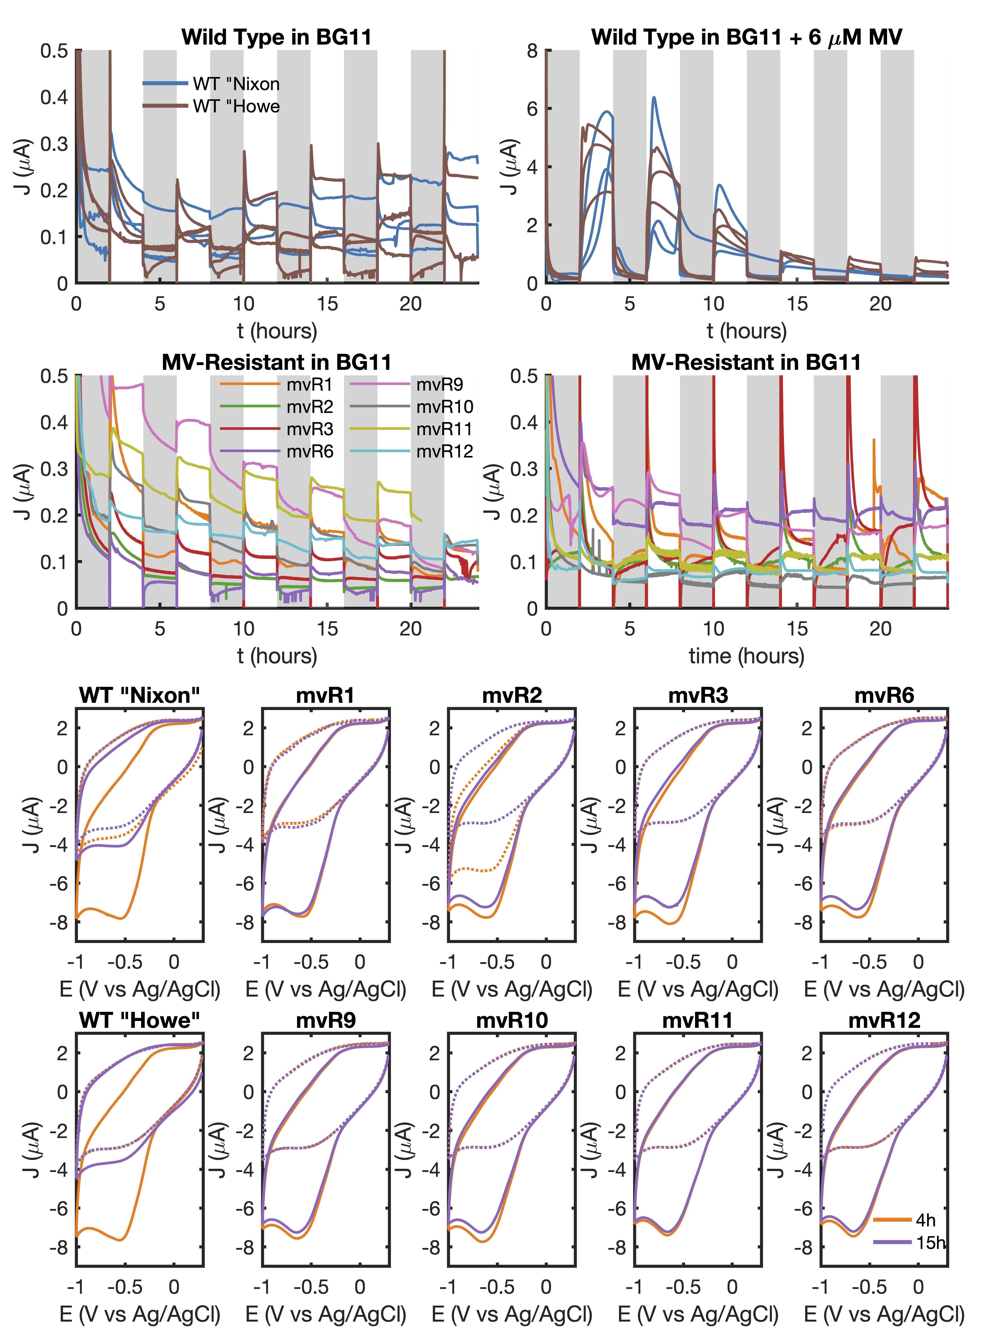
a
b
c
d
e
f
g
h
i
2MV^{+⋅}
H₂O₂
2MV²⁺
O₂
j
k
l
m
n

Slide 2
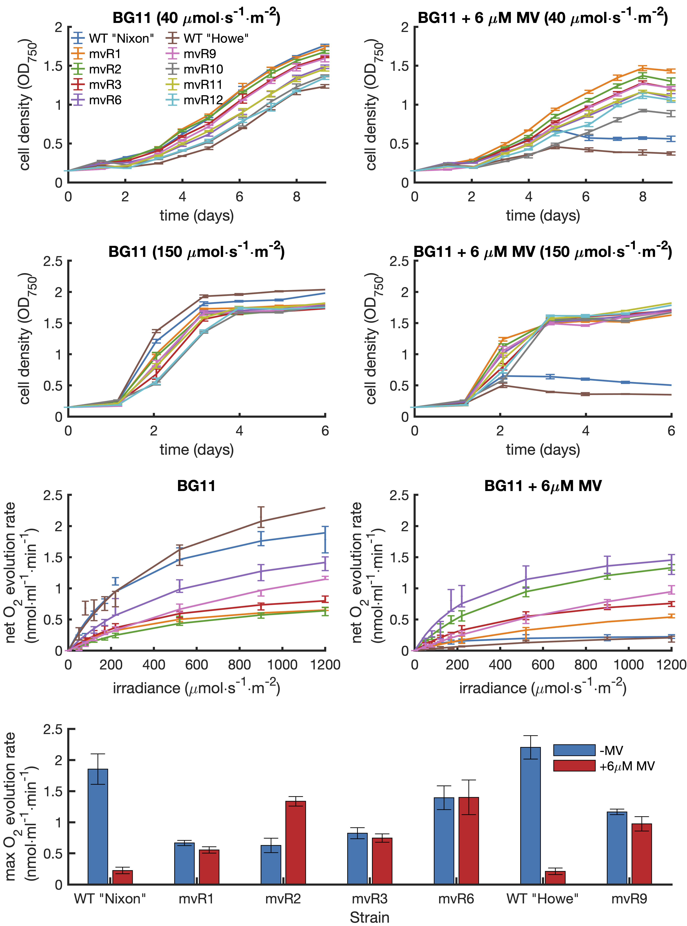
a
b
c
d
e
f
g

